Slide 1
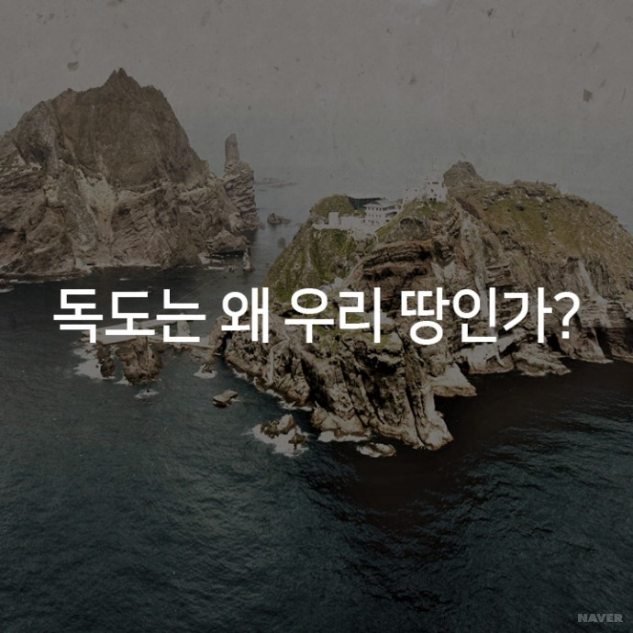
‘독도는 우리땅’
2018. 3. 1 - 제 99주년 삼일절
대구대학교 영어영문학과 2160332* 김은*

Slide 2
목차
독도의 지질학적 중요성
독도의 자원의 중요성
독도의 전략적 중요성
독도를 점령한 시기(512)
세종실록지리지
신증동국여지승람(1531), 팔도총도(1785)
조선주착안일권지각서(1696)
도해금지령 문서(1696)
일본여지노정전도(1779)
대일본연해여지전도(1821)
신찬조선국전도
조선국교제시말내탐서(1870)
샌프란시스코 강화조약
태정관 문서(1877)
한국수산지
지리적 근거
국제법적 근거

Slide 3
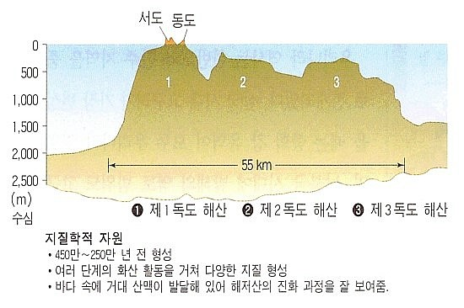
독도의 중요성
지질학적 중요성
독도는 해저산의 진화과정을 한눈에 알아볼 수 있는 세계적인 지질 유적

Slide 4
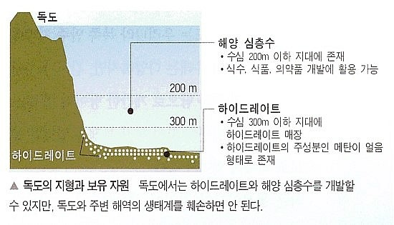
독도의 중요성
자원의 중요성
독도는 수산자원 뿐만 아니라 지하자원 매장 가능성도 높아 경제적으로 중요한 가치가 있다.

Slide 5
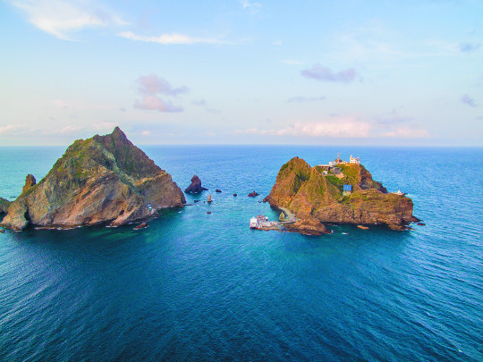
독도의 중요성
전략적 중요성
동북아 국가 안정 및 국가 안보에 필요한 군산 전반 업무를 담당하는 전략적 요충지

Slide 6
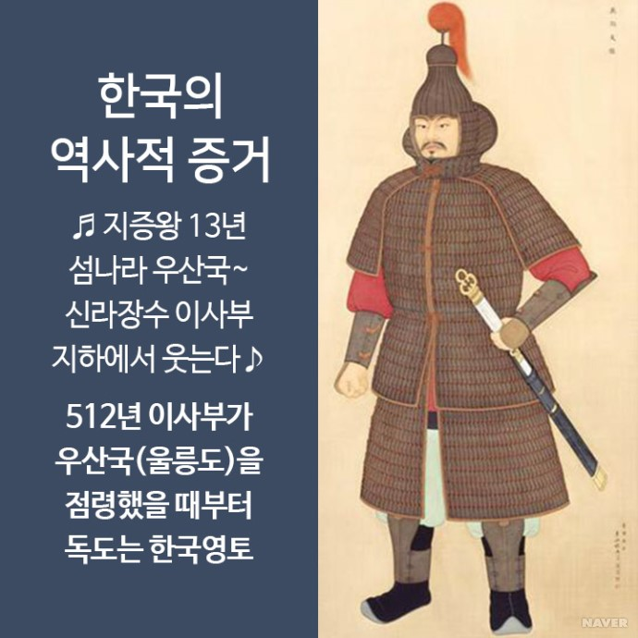
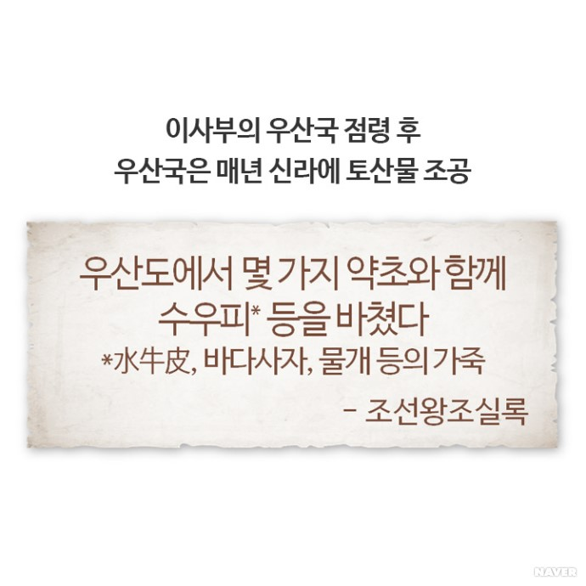
독도가 우리땅이 된 첫 시기
512년 이사부가 우산국을 점령했을 때부터 독도는 한국영토임을 보여주는 증거

Slide 7
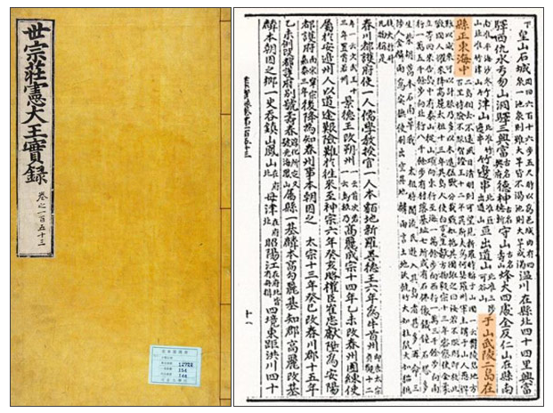
독도가 우리땅인 근거
조선 초기의 『세종실록지리지』
울릉도와 독도가 조선의 땅이라는 기록

Slide 8
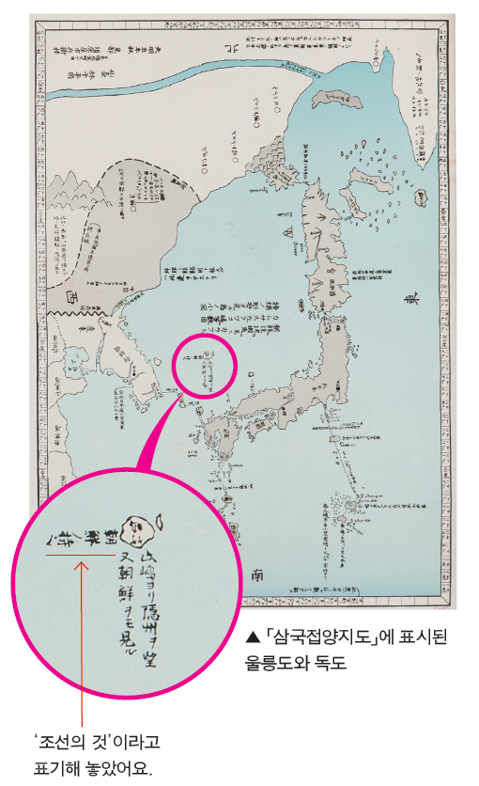
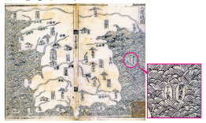
독도가 우리땅인 근거
1531년 판 ‘신증동국여지승람＇에 첨부된 ‘팔도총도‘ 와 1785년 일본에서 만든 ‘삼국접양지도＇ 모두 독도가 조선의 영토임을 보여준다.

Slide 9
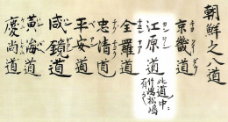
독도가 우리땅인 근거
원록9병자년 조선주착안일권지각서(1696년)
안용복이 도일 활동을 한 기록

Slide 10
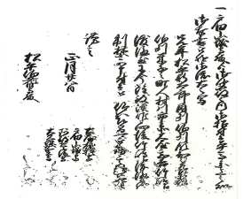
독도가 우리땅인 근거
울릉도 도해금지령 문서(1696년)
일본 막부가 울릉도가 조선의 영토라는사실을 인정한 문서

Slide 11
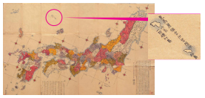
독도가 우리땅인 근거
개정 일본여지노정전도(1779년 초판)
독도와 울릉도가 일본 경위선 밖에 그려져 있음을 알 수있다.

Slide 12
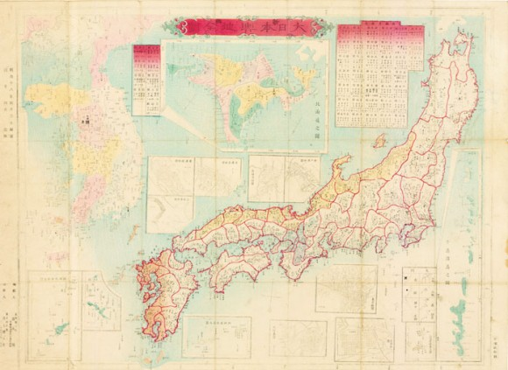
독도가 우리땅인 근거
1821년판 ‘대일본연해여지전도’
울릉도와 독도가 일본의 영토로 표기되어 있지 않다.

Slide 13
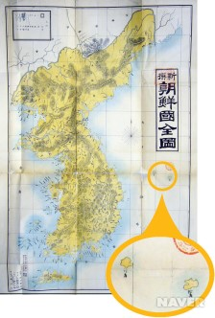
독도가 우리땅인 근거
일본에서 만든 ‘신찬 조선국전도’
일본이 독도와 울릉도가 한국땅이라고 인정하는 지도

Slide 14
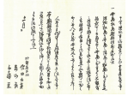
독도가 우리땅인 근거
조선국교제시말내탐서(1870년)
도해면허는 자국의 섬이라면 필요없는 문서로 일본이 당시 울릉도와 독도를 자국의 섬으로 인식하지 않았다고 볼수있다.

Slide 15
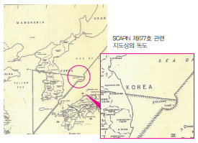
독도가 우리땅인 근거
샌프란시스코 강화조약
연합국 총사령부는 독도와 울릉도가 일본 통치 대상에서 제외되는 지역으로 규정된 연합국 최고사령관 각서(SCAPIN)을 사용했다.

Slide 16
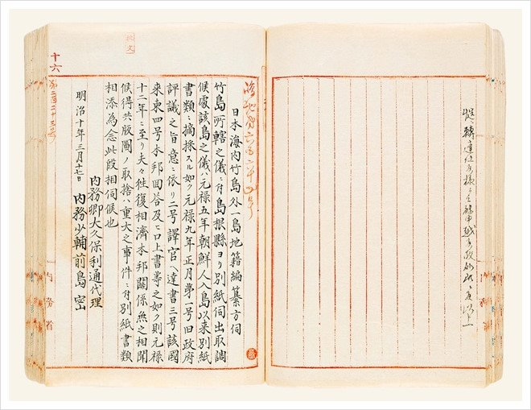
독도가 우리땅인 근거
태정관 문서
1877년 일본의 국가 최고 기관인 태정관은 ‘울릉도와 독도는 일본과 관계없는 것이다＇라고 기록되어 있다.

Slide 17
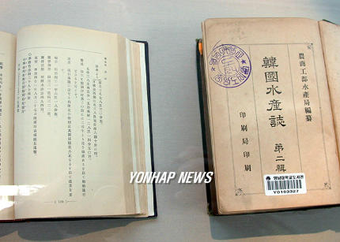
독도가 우리땅인 근거
일본이 조선을 침략하기 위해 설치한 한국통감부가 독도가 조선 땅이라는 표기가 되어있는 ‘한국수산지＇

Slide 18
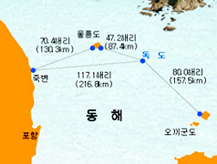
독도가 우리 땅인 근거
지리적 근거
독도와의 지리적 거리
일본보다 한국이 독도와 더 가깝다는 증거

Slide 19
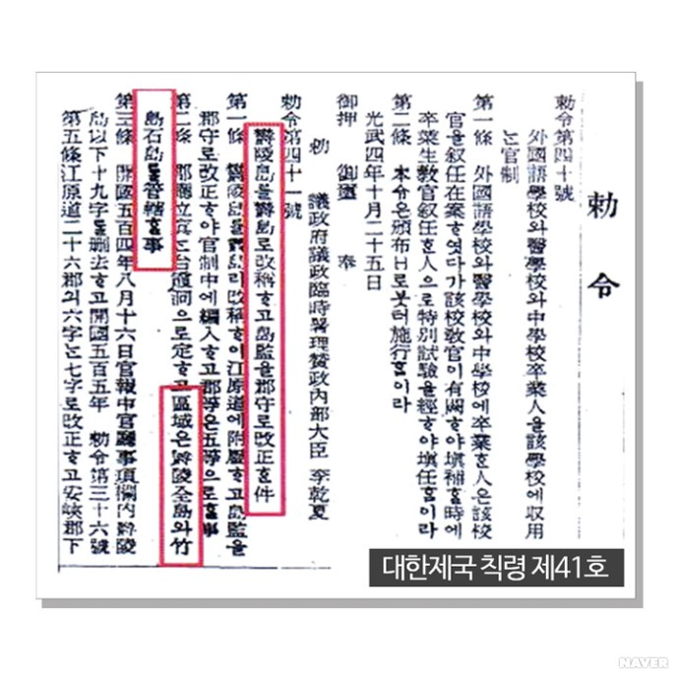
독도가 우리땅인 근거
국제법적 근거
‘독도는 울릉군에 속한 땅이므로 울릉군은 울릉도와 석도(독도)를 다스린다‘
1900년 공표한 대한제국 칙령 제41호
1905년 일본 발표보다 5년 빠른 시점

Slide 20
독도가 우리땅인 근거
https://www.youtube.com/watch?v=EwDmfWILRa8

Slide 21
FINISH
감사합니다

